Slide 1
강화학습을 활용한 보험 추천시스템
학과 : 데이터사이언스·인공지능전공
이름 : 김수진
학번 : A70042
Github : https://github.com/kingsu52/rl-recommender-system.git

Slide 2
목차
01
02
03
프로젝트 개요
프로젝트 제안배경
프로젝트 세부 설명
연구 주제와 핵심 문제 정의
선행 연구 분석 및 필요성
데이터셋, 알고리즘, 실험 결과
04
05
프로젝트 기대효과
참고문헌
실무 적용 가능성과 향후 방향
연구 자료 및 데이터 출처

Slide 3
01. 프로젝트 개요
주제
강화학습을 활용한 보험 추천 시스템 설계 및 성능 향상 실험
프로젝트 개요
프로젝트 목표
COIL2000 데이터를 활용해 강화학습 기반 보험 추천 시스템 구축
강화학습 기반 추천 환경 구성
RL 알고리즘 성능 비교 및 특성 분석
고객 상태·행동·보상 구조를 설계하여 동적 개인화 추천 실험
CQL 기반 보수적 추천 전략 효과 검증
실용적인 보험 추천 정책 도출
DQN, Double, CQL 등 다양한 RL 알고리즘을 동일 환경에서 비교

Slide 4
02. 프로젝트 제안배경
선행 연구: IEEE 2023
Personalized Insurance Product Recommendation System based on Reinforcement Learning
연구의 필요성
모델 구조 (Q-learning 기반)
보험 산업에서는 고객 개개인의 니즈와 행동 패턴이 매우 다양하며, 시간에 따라 변화합니다. 전통적인 규칙 기반 추천 시스템은 이러한 동적 변화를 포착하지 못하므로, 강화학습 기반의 적응형 추천 시스템이 필요합니다.
State: 사용자 특성 벡터 + 과거 행동 이력
Action: 추천할 보험 상품 선택
Reward: 추천 후 실제 가입 여부에 기반한 보상
Q-learning 알고리즘을 통해 동적 추천 정책 학습
데이터 구성
주요 성과
사용자 행동 데이터 (과거 보험 가입 이력, 클릭 패턴)
Q-learning 기반 추천 시스템은 기존 규칙 기반 방식 대비 추천 정확도를 향상시켰으며, 개인화 수준 개선과 사용자 만족도 증가를 달성했습니다.
보험 상품 특성 데이터 (보장 범위, 보험료, 가입 조건)
데이터 전처리: 결측치 처리, 범주형 인코딩, 수치형 표준화
Train/Test Split을 통한 모델 검증

Slide 5

03. 프로젝트 세부설명
환경 및 데이터셋
실험은 오프라인 로그 기반으로 수행되었으며, 실제 고객 데이터 대신 공개된 COIL 2000 데이터셋을 활용했습니다.
실험 환경
COIL 2000 데이터셋
오프라인 강화학습 환경에서 과거 고객 행동 로그를 기반으로 정책을 학습하고 평가합니다. 실시간 상호작용 없이 기록된 데이터만으로 학습이 진행됩니다.
출처: 네덜란드 보험사 고객 데이터
샘플 수: 총 9,822명 (훈련: 5,822 / 평가: 4,000)
특성: 85개 (보험 보유 이력, 인구통계 정보)
타깃: Caravan 보험 가입 여부 (0 또는 1)
데이터 이슈: 가입자 비율이 약 6%에 불과하여 심각한 클래스 불균형이 존재합니다. 이로 인해 모델 학습 시 편향이 발생할 가능성이 있으며, 이를 완화하기 위한 전략이 필요합니다.

Slide 6
03. 프로젝트 세부설명
State, Action, Reward 설계
강화학습 환경의 핵심 구성 요소인 상태, 행동, 보상을 보험 추천 문제에 맞게 정의했습니다.
구성 요소
정의
설계 이유
State (상태)
고객의 특성 벡터 (85차원)
고객의 보험 보유 이력, 인구통계 정보 등을 포함하여 현재 상태를 정밀하게 표현함으로써 개인화된 추천이 가능합니다.
Action (행동)
0: 추천 안 함1: 추천 함
실제 마케팅 캠페인에서의 의사결정(보낼지 말지)을 단순화하여 모델링했습니다. 이진 분류 구조로 구현이 간단하고 명확합니다.
Reward (보상)
추천 후 가입 시: 1그 외: 0
추천의 실질적 성과(가입 여부)를 기반으로 보상을 설계하여 정책이 실질적인 성과를 학습하도록 유도합니다.
설계 원칙 요약
State는 고객의 다양한 특성을 반영하여, 추천 정책이 고객 맞춤형으로 학습될 수 있도록 구성
Action은 단순하지만 실제 마케팅 의사결정과 유사하여 실용적
Reward는 명확하고 측정 가능한 목표(가입 여부)를 기반으로 하여 학습 안정성 확보

Slide 7
03. 프로젝트 세부설명
알고리즘 비교
본 연구에서는 네 가지 강화학습 알고리즘을 비교 실험했습니다.
알고리즘
유형
설명
장점
단점
DQN
Value-basedOff-policy
단일 Q-network로 상태–행동 가치(Q)를 직접 추정하는 기본형 강화학습 알고리즘
구조 단순구현 용이빠른 학습 가능
Q-value 과대추정 발생 가능정책 변동성 높음
Double DQN
Value-basedOff-policy
두 개의 Q-network를 사용해 Q-value 과대추정을 완화한 개선형 DQN
과대추정 감소정책 안정성 향상
추가 네트워크로 계산량 증가튜닝 필요
CQL
Offline RLConservative
Q-value를 보수적으로 학습하여 과도한 행동 선택을 억제하는 Offline RL 알고리즘
보수적 정책 형성불필요한 행동 감소
보수성으로 인해 Q-value가 낮게 형성될 수 있음탐색이 제한될 수 있음
CQL + Double DQN
HybridOffline RL + Value-based
CQL의 보수성과 Double DQN의 안정성을 결합한 하이브리드 구조
Q-value 안정성 향상과대추정 완화
모델 복잡도 증가하이퍼파라미터 조정 필요

Slide 8






03. 프로젝트 세부설명
하이퍼파라미터 설정
모델 학습의 안정성과 성능을 좌우하는 주요 하이퍼파라미터를 다음과 같이 설정했습니다.
Learning Rate
Batch Size
값: 1e-3Q-network가 얼마나 빠르게 업데이트되는지를 결정합니다. 너무 크면 학습이 불안정하고, 너무 작으면 학습이 느려집니다.
값: 64Replay Buffer에서 한 번에 샘플링하는 경험 수입니다. 안정적 학습을 위해 적절한 크기가 필요합니다.
Discount Factor (γ)
Epsilon Decay
값: 0.99미래 보상을 얼마나 중요하게 보는지 결정합니다. 보험 추천처럼 장기 가치가 중요한 문제에서 높은 γ를 사용합니다.
값: 0.995 → 0.1탐험(랜덤 추천) 비율을 점진적으로 줄이는 비율입니다. 초기에는 탐험, 후반에는 정책 활용 중심으로 전환됩니다.
CQL α (Penalty Strength)
Optimizer
값: 1.0CQL에서 보수성을 조절하는 파라미터입니다. α가 높을수록 과추천을 억제하고 Q-value를 낮게 학습합니다.
값: Adam비선형 모델 학습에 적합한 최적화 알고리즘으로, 안정적이고 빠른 수렴을 지원합니다.

Slide 9





03. 프로젝트 세부설명
평가 지표 (Evaluation Metric)
보험 추천 정책의 품질을 정량적으로 평가하기 위한 핵심 지표를 정의했습니다.
Episode Reward
Action1 Ratio (추천 비율)
Q-value Stability
한 에피소드 동안 얻은 총 보상으로, 추천 정책의 전체 성과를 나타냅니다. 보험 가입률이 낮은 환경에서는 reward가 낮게 형성되는 특징이 있습니다.
전체 행동 중 "추천(1)"을 선택한 비율로, 정책의 공격성/보수성을 판단합니다. 과도한 추천은 비용 증가를, 너무 낮으면 기회 손실을 야기합니다.
Q(s, a)의 분포 안정성으로, 정책 신뢰도를 평가하는 핵심 지표입니다. 과대추정 여부, 분포 폭, 변동성 등을 통해 정책 품질을 판단합니다.
Policy Consistency
Exploration vs Exploitation Balance
추천 행동이 시간에 따라 얼마나 일관적인지를 나타냅니다. 보험 추천에서는 정책 안정성이 매우 중요하며, 추천 기준이 흔들리면 실무 적용이 어렵습니다.
Epsilon 변화에 따른 탐험/활용 비율로, 초기 탐험이 충분했는지, 후반 정책 활용이 안정적인지를 평가합니다.

Slide 10
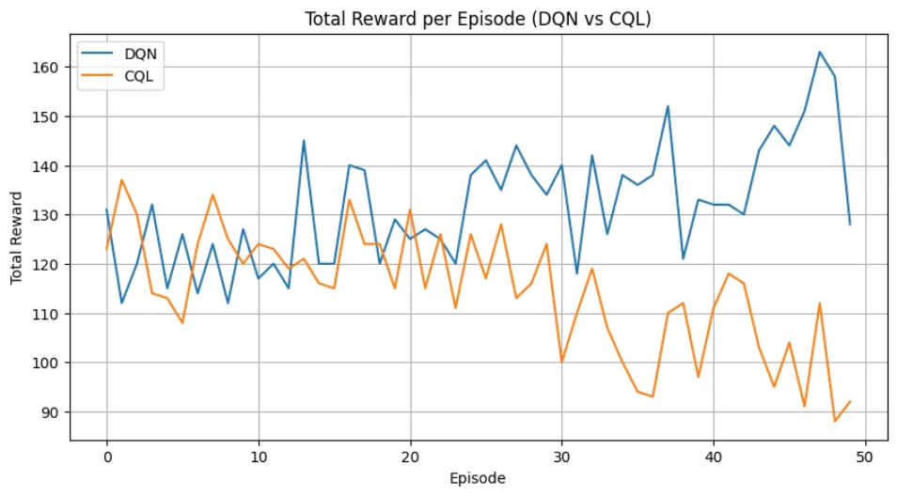
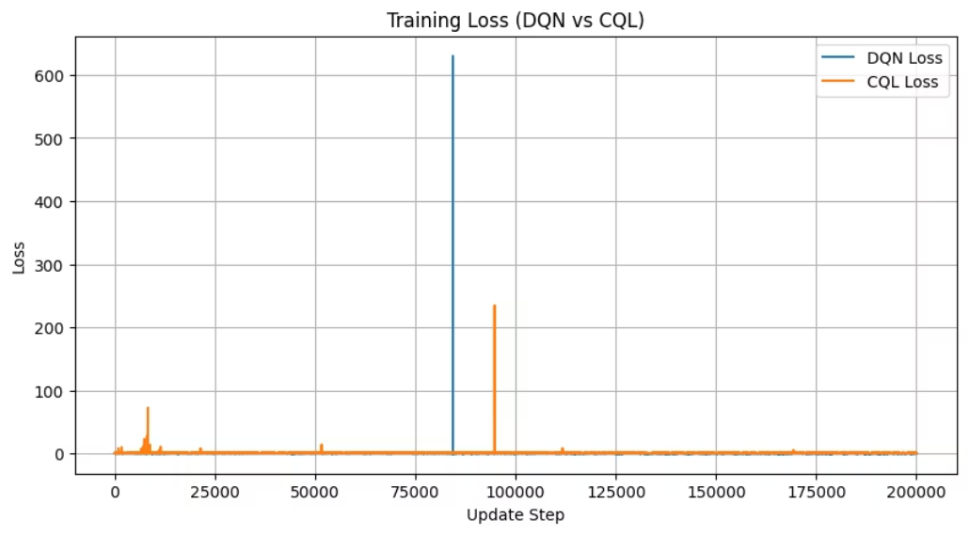
03. 프로젝트 세부설명
DQN vs CQL 성능 비교
DQN: 점진적 보상 상승
CQL: 보수적 정책으로 보상 감소
초반: 110~130대
초반: 120~130대
후반: 140~160대까지 상승
중반: 110~125대
마지막 에피소드(50): 128
후반: 90~115대
최고 보상: 163
마지막 에피소드(50): 92
DQN은 공격적으로 Q값을 키우며 점점 더 많은 추천을 시도하고, 그 결과 보상도 증가하는 패턴을 보입니다. COIL2000처럼 "추천하면 가입할 확률이 꽤 있는" 데이터에서는 DQN이 유리하게 작동합니다.
최고 보상: 137
CQL은 보수적 정책을 학습하기 때문에 추천을 덜 하게 되고, 그 결과 보상이 줄어드는 경향을 보입니다. 특히 후반부에 보상이 90대까지 떨어지는 것은 CQL의 conservative penalty가 강하게 작동하고 있다는 증거입니다.

Slide 11

03. 프로젝트 세부설명
DQN vs CQL 성능 비교 결론
DQN의 우수성
COIL2000 환경에서 DQN이 더 높은 보상을 달성했습니다. 데이터의 특성상 추천을 많이 할수록 가입 가능성이 높은 고객을 발견할 확률이 증가하기 때문입니다.
CQL의 한계
CQL은 보수적인 접근으로 인해 추천을 덜 하게 되고, 그 결과 보상이 낮아지는 경향을 보였습니다. Offline RL의 안정성을 추구하지만, 공격적 추천이 유리한 환경에서는 성과가 제한적입니다.
핵심 인사이트: DQN은 COIL2000 데이터셋의 특성(추천 시 가입률이 상대적으로 높은 구조)에 잘 맞는 알고리즘이며, CQL의 보수성은 이러한 환경에서는 오히려 성과를 제한하는 요인으로 작용했습니다.

Slide 12
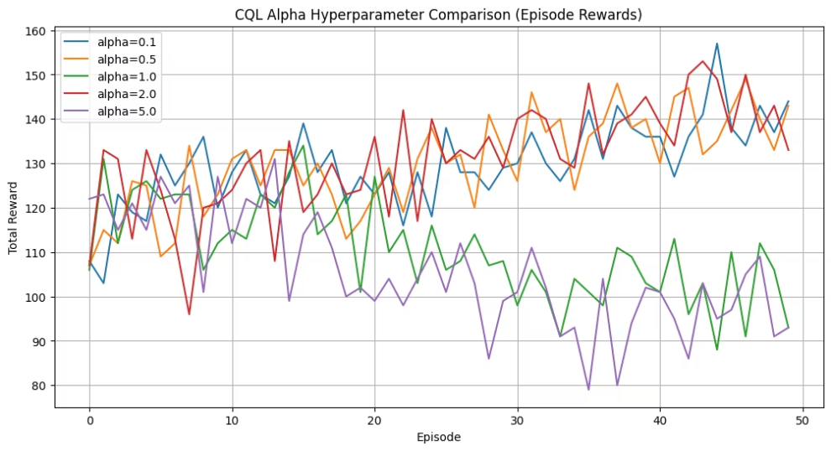
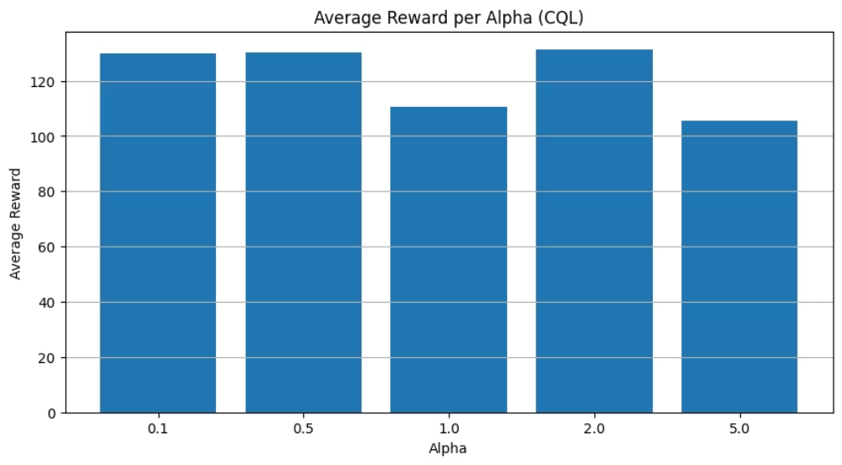
03. 프로젝트 세부설명
CQL Alpha 값 최적화
CQL의 보수성을 조절하는 핵심 하이퍼파라미터인 alpha 값을 다양하게 실험했습니다.
Alpha 값에 따른 보상 변화
결론: Alpha = 2.0
실험한 alpha 값: 0.1, 0.5, 1.0, 2.0, 5.0
Alpha = 2.0이 가장 높은 평균 보상(131.28)을 기록하며 COIL2000 환경에서 최적의 보수성 수준을 제공합니다.
Alpha가 너무 작으면 (0.1, 0.5): CQL이 DQN처럼 행동하여 보수성이 약해지고, 추천을 많이 하므로 리워드가 높게 나오지만 안정성은 낮습니다.
이는 과도한 추천을 억제하면서도 충분한 탐색을 통해 가입 가능성이 높은 고객을 효과적으로 발견하는 균형점입니다.
Alpha가 너무 크면 (5.0): 평균 리워드가 105.5로 크게 떨어지며, 추천을 거의 하지 않기 때문에 reward가 낮아집니다. CQL의 보수적 특성이 과도하게 작동한 결과입니다.
Alpha=2.0이 최적: 보수성과 성능의 균형점을 이루며, 추천 비율이 적절하고 안정적입니다. COIL2000의 "추천하면 가입 확률이 높은 구조"에 가장 적합합니다.

Slide 13
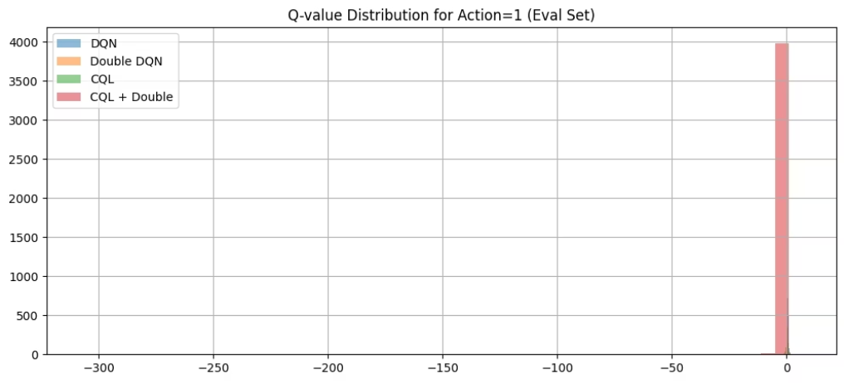

03. 프로젝트 세부설명
4가지 알고리즘 종합 비교
DQN, Double DQN, CQL, CQL+Double DQN의 성능을 episode_len=20 환경에서 비교했습니다.
실험 목적 및 결과
결론 및 권장 사항
목적: 보험 추천 정책 학습 환경에서 각 알고리즘의 성능 비교
CQL+Double DQN = 최적 정책정책 안정성과 신뢰도가 가장 높아 실무 적용에 가장 적합합니다.
주요 결과
전체 Reward 낮음: 극단적 클래스 불균형과 sparse reward의 영향
Double DQN = 실무 적용 가능성 높음과대추정을 완화하면서도 적절한 추천 비율을 유지합니다.
DQN: 가장 불안정 (추천 비율 변동 심함, reward 개선 미미)
Double DQN: 안정성 증가 (과대추정 완화 효과)
CQL = 보수적 전략 필요 시 적합비용 절감이 중요한 경우에 유리합니다.
CQL: 보수적 정책 (불필요한 추천 감소, 비용 절감 효과)
CQL+Double: 가장 안정적 (정책 일관성 최고)
DQN = 실무 적용 부적합정책 변동성이 크고 불안정합니다.
알고리즘 성향 비교
DQN: 공격적·불안정
Double DQN: 균형형
CQL: 비용 절감형(보수적)
CQL+Double: 안정적·신뢰도 높음
Q-value 해석: Q-value는 "각 상태에서 특정 행동을 했을 때 기대되는 미래 보상"을 나타냅니다. 즉, Q(s, a) = 지금 상태 s에서 행동 a를 했을 때 앞으로 받을 보상의 기대값입니다. Q-value 분포를 통해 CQL+Double이 가장 안정적이고 과대추정이 없는 정책을 학습했음을 확인할 수 있습니다.

Slide 14
03. 프로젝트 세부설명
알고리즘 구조
강화학습 알고리즘의 핵심 구조와 학습 방식을 상세히 설명합니다.
1. 환경(Environment) 구조
4. ε-greedy 정책
고객 20명을 하나의 episode로 구성한 멀티 스텝 환경입니다.
ε 확률로 탐험, 1-ε 확률로 Q-value 기반 행동을 선택합니다. 학습이 진행될수록 ε이 감소합니다.
행동: 추천(1) / 비추천(0)
if random.random() < epsilon:
보상: 추천했고 실제 가입 시 1
Sparse reward 특성으로 강화학습 난이도 증가
5. 알고리즘별 학습 방식 차이 (Loss 중심)
reward = 1 if action==1 and y[idx]==1 else 0
DQN: max(Q)을 사용해 target 계산
2. Q-Network 구조
target = r + γ * max(Q(s'))
입력: 고객 상태(85개 feature)
Double DQN: 행동 선택(q_net)과 평가(target_net)를 분리
출력: 행동별 Q-value (0/1)
모든 알고리즘(DQN/Double/CQL)이 동일한 네트워크 사용
next_actions = q_net(s_).argmax()
next_q = target_net(s_).gather(next_actions)
Linear(85→128) → ReLU → Linear(128→64) → ReLU → Linear(64→2)
CQL: Conservative penalty로 Q-value를 보수적으로 학습
3. Replay Buffer
과거 경험을 저장하여 샘플링 기반 학습을 수행합니다. 데이터 상관성을 감소시켜 안정적 학습을 가능하게 합니다.
cql_penalty = logsumexp(Q_all) - Q_logged
CQL + Double: Double의 target 계산 + CQL penalty 결합
self.buffer.append((s, a, r, s_, d))

Slide 15
04. 프로젝트 기대효과
연구 성과 및 향후 방향
핵심 결론: CQL+Double DQN이 가장 안정적이며, 불필요한 추천을 줄이고 가입 가능성이 높은 고객에게 집중하는 최적의 보험 추천 정책을 제공합니다.
개선 필요 사항
향후 연구 방향
데이터 불균형 완화: 가입 고객이 희소하여 학습 신호가 부족한 문제 해결
Offline → Online RL 전환: 실제 고객 반응을 기반으로 정책을 미세 조정하는 단계로 발전
보상 구조 고도화: 단순 가입 여부를 넘어 상담 전환, 유지율, LTV(고객 생애 가치) 반영
OPE 기반 정책 검증: IPS(Inverse Propensity Scoring)/DR(Doubly Robust) 등으로 리스크 최소화
고객 상태 표현 강화: 프로파일링, Embedding, AutoEncoder 등 고급 특성 추출 기법 적용
고객군별 맞춤형 정책: 연령, 소득, 보유 보험별 세그먼트 최적화
Q-value 기반 추천 Threshold 최적화: 추천 기준을 더욱 정교화
정책 안정성 개선: 학습률 조정, 타깃 네트워크 업데이트 주기 최적화, 정규화 기법 도입
장기 가치(LTV) 중심 추천 전략: 단기 가입보다 장기 유지 및 수익성 중심으로 전환
"CQL+Double DQN은 보험 추천에서 가장 안정적이고 실무적 가치가 높은 정책입니다."

Slide 16
05. 참고문헌
선행 연구
데이터셋
국내 연구
Personalized Insurance Product Recommendation System based on Reinforcement LearningIEEE, 2023
Insurance Company Benchmark (COIL 2000)
유사도를 활용한 맞춤형 보험 추천 시스템김준성, 조아라, 오하영
네덜란드 보험사의 고객 데이터로, 보험 추천 연구에서 널리 사용되는 공개 데이터셋입니다.
국내에서 수행된 보험 추천 시스템 연구로, 유사도 기반 접근법을 제시했습니다.
강화학습 기반 보험 추천 시스템의 이론적 기반을 제공한 핵심 논문입니다.

Slide 17
Thank you!
데이터사이언스·인공지능전공
김수진 | A70042

